Slide 1
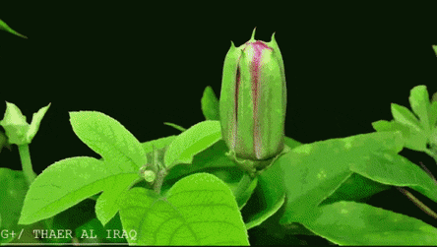
সকলকে শুভেচ্ছা

Slide 2
পরিচিতি
শ্রেণিঃ৩য়
বিষয়ঃ প্রাথমিক গণিত
পাঠ শিরোনামঃ গুণ
পাঠ্যাংশঃ(53-5৮পৃষ্ঠা)
অধ্যায়ঃ ৪ ।
সময়ঃ ৫০ মিনিট
বিপ্লব কুমার দাস
সহকারি শিক্ষক
লুটিয়া সরকারি প্রাথমিক বিদ্যালয়
লোহাগড়া, নড়াইল।
০১৭১৬৫৬১৪৯৭

Slide 3
আবেগ সৃষ্টি
আমার নাম এক দেখ রে তোরা দেখ
হাঁসের মতো ডাকি আমি প্যাঁক প্যাঁক প্যাঁক
আমার নাম দুই মাছের রাজা রুই
মজা করে খেতে চাই দু- দুই টা রুই
আমার নাম তিন নাচি ধিন ধিন ধিন
চল সবাই মিলে পড়ি এ বার এক,দুই তিন
এসো গাই

Slide 4
শিখনফল
১২.4 হাতে না রেখে অনূর্ধ্ব তিন অংকবিশিষ্ট সংখ্যাকে অনূর্ধ্ব দুই অংকবিশিষ্ট সংখ্যা দ্বারা গুণ করতে পারবে।
১২.5 হাত রেখে অনূর্ধ্ব তিন অংকবিশিষ্ট সংখ্যাকে অনূর্ধ্ব দুই অংকবিশিষ্ট সংখ্যা দ্বারা গুণ করতে পারবে(গুণফল অনূর্ধ্ব ১০,০০০)।

Slide 5
গতকাল আমরা কী শিখেছিলাম, দেখে নিই।
গুণ্য
যে সংখ্যাকে গুণ করা হয় তাকে গুণ্য বলে।
গুণক
যে সংখ্যা দ্বারা গুণ করা হয় তাকে গুণক বলে।
গুণফল
গুণ করে যে ফল পাওয়া যায় তাকে গুণফল বলে।

Slide 6
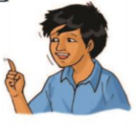
মনে রাখতে হবে যে, গুণ পারতে হলে অব্যশই নামতা জানতে হবে।

Slide 7
নামতার চার্ট

Slide 8
আজকের পাঠ
গুণ

Slide 9
সমস্যা ১

Slide 10
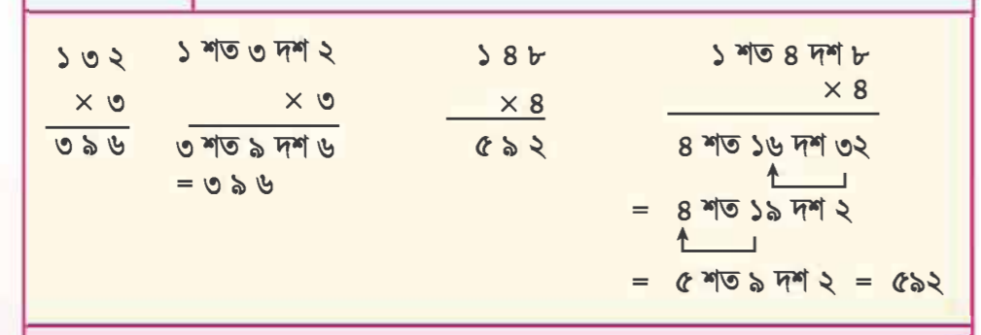
সমস্যা ২

Slide 11
সমস্যা ৩

Slide 12
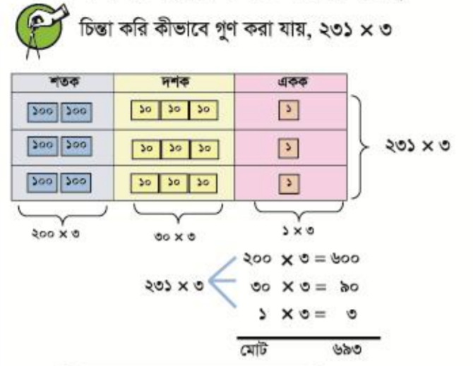
সমস্যা ৪

Slide 13
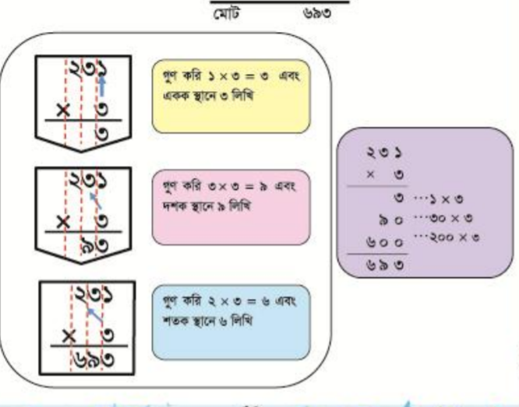
সমস্যা ৫
অন্যভাবে

Slide 14
সমস্যা ৬

Slide 15
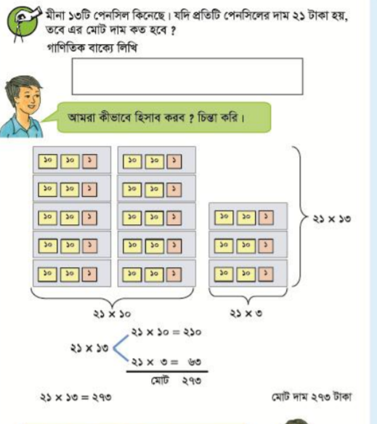
সমস্যা ৭

Slide 16
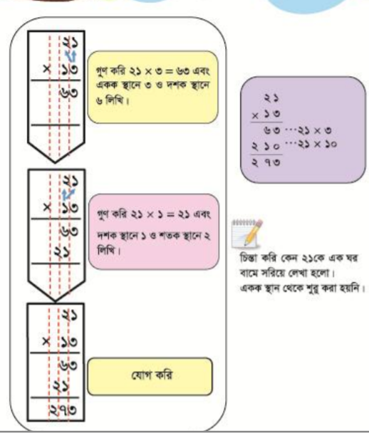
সমস্যা ৮ অন্যভাবে

Slide 17
সমস্যা ৯
হাতে রেখে
৬৪
X ৫৮
---------------------
৩
৫১২
২
৩২০০
-----------------------
৩৭১২

Slide 18
সমস্যা ১০
হাতে রেখে
৩৬৭
X ২৫
---------------------
৩ ৩
১৮৩৫
১ ১
৭৩৪০
-----------------------
৯১৭৫

Slide 19
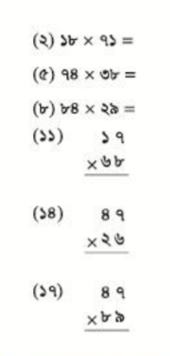
একক কাজ

Slide 20
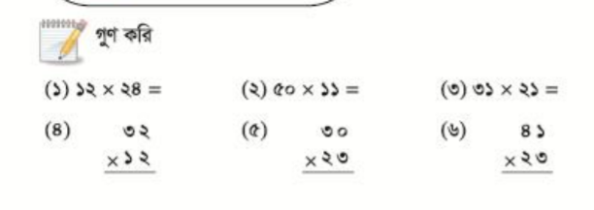
দলীয় কাজঃ

Slide 21
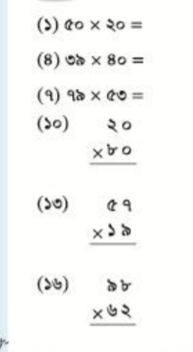
মূল্যায়ন

Slide 23
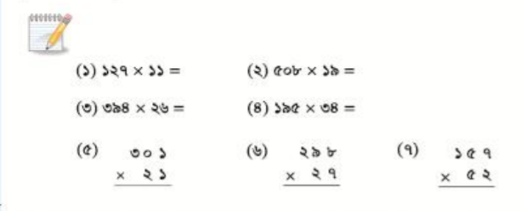
বাড়ির কাজ

